Slide 1

Dialogo Regional
Cambio Climático en Centroamérica: Desafíos para la Gobernanza Territorial
Panel IV: Desde la Gestión de Riesgos, Restauración y Adaptación
23 y 24 de Octubre de 2012
San Salvador, El Salvador
José Ángel Cruz

Slide 2
Algunos comentarios de ayer
“Demostrar liderazgo en la crisis”
“El sector privado es un actor muy importante y esta tomando muchas acciones concretas”
“También queremos dejar un mensaje alentador y de esperanza”
“Estamos en crisis, la relación humana con la naturaleza,: nuestra huella humana es mas fuerte que la capacidad de la naturaleza para recuperarse”

Slide 3
Algunos comentarios de ayer
“CC es un problema global que se expresa localmente”
“Como se hace la agricultura”
“Los patrones de prácticas agrícolas son letales que una sola lluvia tiene grandes impactos negativos”
“La legislación es un resultado y no el punto de partida”

Slide 4
Una Perspectiva de un Donante
“Yo pienso que lo que nosotros (la comunidad internacional de desarrollo) estamos haciendo, no funciona.
Primero, hacemos lo que debe hacer el gobierno.
Segundo, estamos trabajando a una escala que no puede cambiar nada.”

Slide 5
“Los proyectos pilotos no escalan…”
- Representante de Fundación Gates, 2012

Slide 6
Si queremos influir a gran escala…
hay que pensar, diseñar, y organizarce para influir en gran escala

Slide 7
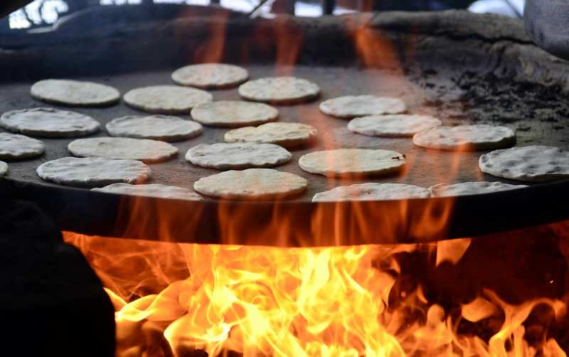




Tortillas on the Roaster – TOR
Tortillas en el Comal

Slide 8
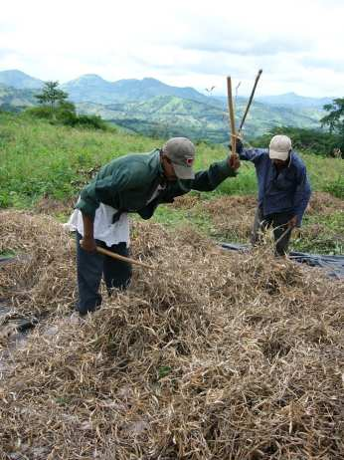
En Centroamérica …
más de un millón de pequeños productores dependen del cultivo de maíz y frijol para su subsistencia
Con frecuencia hay una alta vulnerabilidad a los períodos de sequía prolongada y fenómenos meteorológicos extremos como los huracanes, que ponen en riesgo la seguridad alimentaria de los pequeños productores y sus familias.

Slide 9
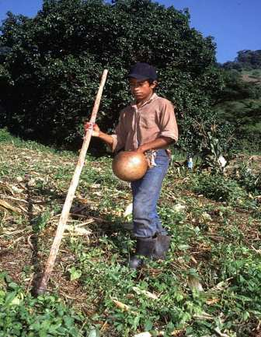
Cada vez mas difícil …
El clima ha ido cambiando y cada vez es mas cálido y más seco, el maíz y el frijol que producen los agricultores en Centroamérica se verán afectados en su aptitud por estos cambios, obligando a los productores a adaptarse para poder sostener la seguridad alimentaria de la región.

Slide 10

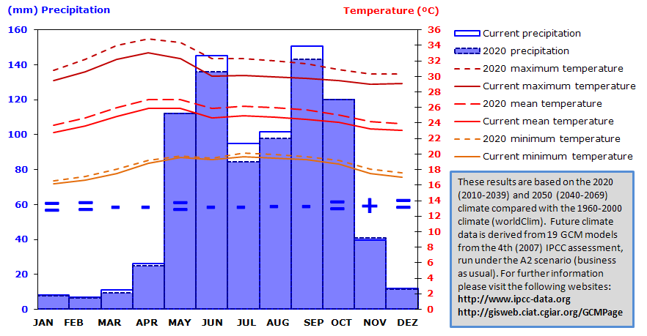
Predicción de cambios en parámetros climáticos
Ejemplo: Alauca, El Paraíso, Honduras … para el año 2020
Para 2020: 36 mm menos de lluvia (828 mm actuales)– incremento de temperatura media de 1.1 ° C días más calurosos desde 33 a 35 ° C – Noches mas frías desde 16,2 a 18,2 ° C
Para 2050: 72 mm menos de lluvia (-10%)– incremento de la temperatura media 2.3°C
días mas calurosos desde 35.6°C (+ 2.6°C) – noches mas frías desde 18.2°C (+ 2°C)
Notes:
A modo de ejemplo, presentamos aquí la predicción del clima de uno de los sitios hotspot - Alauca, al sureste de Tegucigalpa, en el departamento de El Paraíso, cerca de la frontera con Nicaragua. Este sitio refleja un patrón común de los cambios que esperamos para la mayoría de las áreas de maíz y frijol en Centroamérica.
Como podemos ver en las barras azules, las precipitaciones serán bajas o incluso menor en los primeros 4 meses del año, que es la temporada seca típica de la región (estación seca más pronunciada). Para el mes de mayo (siembra) podemos decir que no hay cambios significativos en la precipitación, aunque hay una tendencia hacia la reducción.
Para el mes de junio importante (establecimiento y el desarrollo temprano del maíz) se observa una reducción de las lluvias seguidas por un período de sequía más grave y extendida, la llamada canícula en julio y agosto, poniendo en amenaza la primera temporada de siembra "la primera“ que se realiza en septiembre.
Para la siembra de segunda "la postrera", que es la temporada más importante para el frijol, habrá menos precipitaciones para la siembra del mes de septiembre. Junto con el déficit de las condiciones climáticas canícula prolongada podría ser muy desfavorables para el establecimiento del grano, especialmente en áreas con suelos arenosos.
Durante el mes de octubre y noviembre hay un riesgo de aumento de las precipitaciones que provocan inundaciones similares a las que hemos experimentado el 2011 con enormes daños en la producción agrícola y la infraestructura en Centroamérica.
El déficit de agua es aún mayor a través del aumento de la temperatura media y máxima. Las temperaturas más altas causan mayores tasas de evapotranspiración en las plantas provocando déficit de agua en el suelo. La alta temperatura especialmente en la noche (> 18 ° C) y las condiciones de sequía tienen efectos sustanciales sobre la producción de biomasa y las etapas reproductivas de maíz y frijol. La descripción detallada se dará en unos momentos.
En síntesis podemos decir que en el futuro vamos a tener mayores temperaturas medias (alrededor de 1 ° C para el año 2020 y 2 + ° C para el año 2050), el aumento de las temperaturas mínimas y máximas y un déficit creciente de agua debido a una menor precipitación y la evapotranspiración.
Ahora podemos introducir los datos del clima actual y la predicción del clima futuro en un modelo de cultivos llamado DSSAT para simular la producción de cultivos en el futuro.

Slide 11
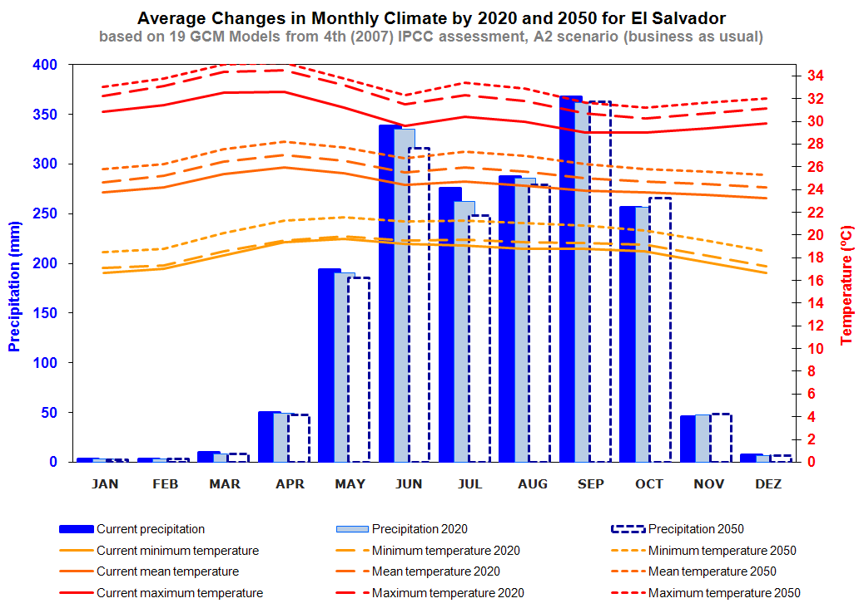
Predicción de cambios en parámetros climáticos
Cambios en el clima mensual en El Salvador para los 2020s y 2050s
Notes:
A modo de ejemplo, presentamos aquí la predicción del clima de uno de los sitios hotspot - Alauca, al sureste de Tegucigalpa, en el departamento de El Paraíso, cerca de la frontera con Nicaragua. Este sitio refleja un patrón común de los cambios que esperamos para la mayoría de las áreas de maíz y frijol en Centroamérica.
Como podemos ver en las barras azules, las precipitaciones serán bajas o incluso menor en los primeros 4 meses del año, que es la temporada seca típica de la región (estación seca más pronunciada). Para el mes de mayo (siembra) podemos decir que no hay cambios significativos en la precipitación, aunque hay una tendencia hacia la reducción.
Para el mes de junio importante (establecimiento y el desarrollo temprano del maíz) se observa una reducción de las lluvias seguidas por un período de sequía más grave y extendida, la llamada canícula en julio y agosto, poniendo en amenaza la primera temporada de siembra "la primera“ que se realiza en septiembre.
Para la siembra de segunda "la postrera", que es la temporada más importante para el frijol, habrá menos precipitaciones para la siembra del mes de septiembre. Junto con el déficit de las condiciones climáticas canícula prolongada podría ser muy desfavorables para el establecimiento del grano, especialmente en áreas con suelos arenosos.
Durante el mes de octubre y noviembre hay un riesgo de aumento de las precipitaciones que provocan inundaciones similares a las que hemos experimentado el 2011 con enormes daños en la producción agrícola y la infraestructura en Centroamérica.
El déficit de agua es aún mayor a través del aumento de la temperatura media y máxima. Las temperaturas más altas causan mayores tasas de evapotranspiración en las plantas provocando déficit de agua en el suelo. La alta temperatura especialmente en la noche (> 18 ° C) y las condiciones de sequía tienen efectos sustanciales sobre la producción de biomasa y las etapas reproductivas de maíz y frijol. La descripción detallada se dará en unos momentos.
En síntesis podemos decir que en el futuro vamos a tener mayores temperaturas medias (alrededor de 1 ° C para el año 2020 y 2 + ° C para el año 2050), el aumento de las temperaturas mínimas y máximas y un déficit creciente de agua debido a una menor precipitación y la evapotranspiración.
Ahora podemos introducir los datos del clima actual y la predicción del clima futuro en un modelo de cultivos llamado DSSAT para simular la producción de cultivos en el futuro.

Slide 12
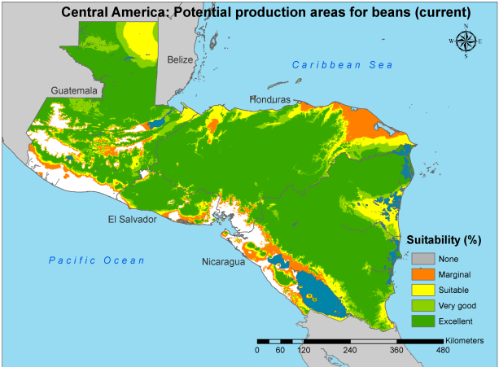
Calibración de áreas de frijol y primera estimación de impacto
ECOCROP MODEL

Slide 13
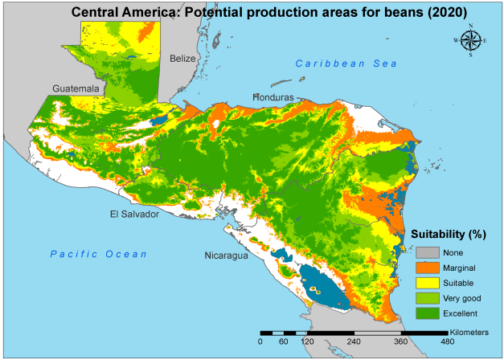
Calibración de áreas de frijol, primera estimación de impacto
ECOCROP MODEL

Slide 14
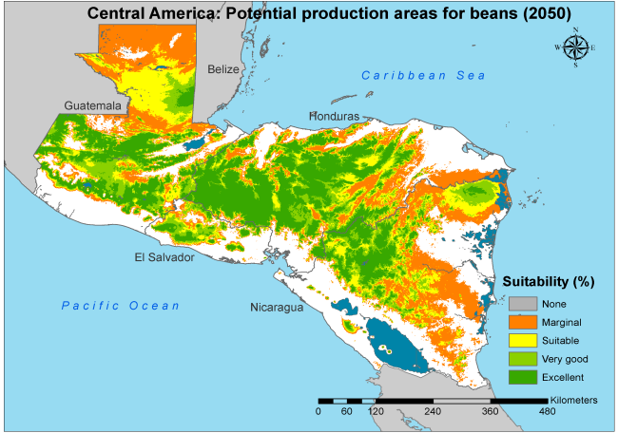
Calibración de áreas de frijol, primera estimación de impacto
ECOCROP MODEL

Slide 15

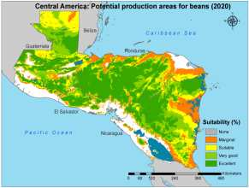
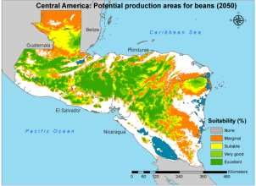
Calibración de áreas de frijol y primera estimación de impacto
ECOCROP MODEL

Slide 16
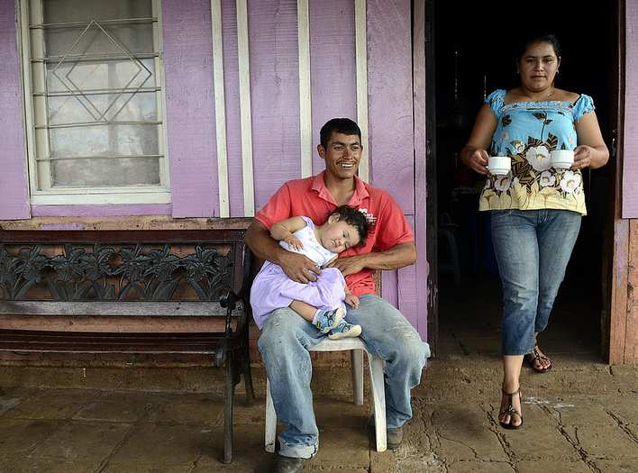
Consecuencias socio-economicas
Pic by Neil Palmer (CIAT)

Slide 17
Impactos económicos – Maíz (2020s)

Slide 18
Impactos económicos – frijol (2020s)

Slide 19
Impactos económicos – totales (2020s)

Slide 20
La agricultura de secano actualmente representa 2/3 de la producción de Centroamérica, pero tiene rendimientos muy bajos: una mejora en los rendimientos de secano tendría un impacto sustancial en la producción, pero también en la seguridad alimentaria, para la mayor parte de la población de Centroamérica.
Siebert and Doll. Journal of Hydrology. Vol. 384. (2010)
“Producción de secano sigue siendo la principal fuente de alimento, forraje y fibra a nivel mundial, particularmente en áreas con importantes sistemas de subsistencia rurales.”
IWMI 2007
“Enfrentar la crisis alimentaria y la pobreza requerirá un nuevo énfasis en la gestión del agua a pequeña escala en la agricultura de secano que implica la reorientación de la política del agua y las grandes nuevas inversiones.”
Rockstrom, IWMI (2007)

Slide 21
En Centroamérica, la mala gestión agrícola es la principal causa de la degradación del suelo, por encima de la deforestación.
El informe TOR pone de relieve la calidad del suelo como el factor biofísico más crítico para la capacidad de resistencia al cambio climático, especialmente en el caso del maíz.
Zurek, MB (2002)

Slide 22
Capitales humanas e Institucionales:
En la década de 2000, los presupuestos agrícolas promediaron en 2% del PIB de la región, aun cuando la agricultura representaba el 15% y el 30% de las economías de estos países.
Desde 1980, la inversión pública en el sector de la agricultura ha disminuido hasta en un 70% en Centroamérica.
En 1979, el 18% del total de la asistencia extranjera se destinó a la agricultura. Para el año 2009, era sólo el 6%.
Sin un esfuerzo significativo por parte del sector público, es poco probable que surja un modelo privado.

Slide 23
Vulnerabilidad al cambio climático
Vulnerabilidad
Es el grado por el cual un sistema es susceptible o incapaz de enfrentarse a efectos adversos del cambio climático
(IPCC 2001)
Exposición
Grado en que un sistema está expuesto a variaciones climáticas importantes
(IPCC 2001)
Sensibilidad
Es el grado por el que está afectado un sistema, en sentido perjudicial o beneficioso, por estímulos relacionados con el clima (IPCC 2001)
Capacidad de adaptación
Es la habilidad de un sistema de ajustarse al cambio climático (IPCC 2001)

Slide 24
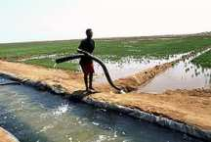
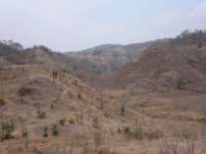
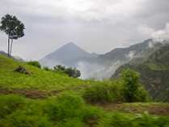
Zonas de impacto
Zonas de Adaptación: Zonas en las cuales es posible que los pequeños productores se adapten y sigan produciendo maíz/frijol si se toman ciertas medidas ahora. Las estrategias de adaptación se centran en cómo seguir produciendo maíz/frijol.
Zonas Críticas: Zonas en las cuales será difícil o imposible el cultivo de maíz/frijol en el futuro. Los pequeños productores necesitarán hacer la transición del maíz/frijol a otros cultivos.
Zonas de Presión: Zonas donde las condiciones cambiantes del clima harán la zona más atractiva para la conversión al cultivo. Muchas de estas zonas son ecosistemas sensibles, tales como bosques y humedales.
Notes:
Estas áreas se incluyeron en los análisis
y en los mapas (por ejemplo, Figura 3) con el fin de ilustrar la necesidad
de proteger estas zonas del abuso o la degradación.El mapa de la Figura 3
muestra la ubicación de las tres clases de zonas de impacto del clima en
los países del CA-4: lugares donde el frijol debe/ya no puede ser cultivado
(Zonas Críticas, en rojo), lugares donde los sistemas de producción deben
ser modificados/adaptados para que la producción continúe (Zonas de
Adaptación, en amarillo), y los lugares donde el frijol podría, al menos en
teoría, ser cultivado en el futuro (Zonas de Presión, en verde).

Slide 25
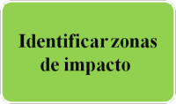
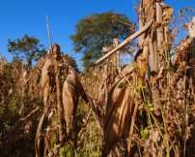
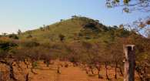
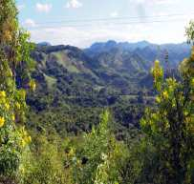
Perdida relativa de producción para 2020s & 2050s
Zonas donde los sistemas de producción de los cultivos pueden ser adaptados
Zona de Adaptación (mas del 25% perdida de producción)
Enfocarse en la adaptación de los sistemas de producción.
Zonas donde estos cultivos ya no son una opción
Zonas criticas (mas del 50% perdida de producción)
Enfocarse en la diversificación de medios de vida.
Nuevas zonas ahora mas aptas para la producción de los cultivos.
Zonas de Presión (ganancia en la producción)
Migración de agricultura – Riesgo de deforestación!
Notes:
Hemos elegido tres tipos de ámbitos de intervención:
Puntos de adaptación: los cultivos sufren una reducción en el rendimiento hasta un 25%, pero a través de ajustes de gestión técnica y agronómica del cultivo aún puede crecer. Además, a través de estrategias de adaptación de las que podría haber incluso una oportunidad para que algunos sitios ganen con el cambio climático (un ejemplo se presentará más adelante)
Hot-Spots: cultivos sufren una pérdida de rendimiento de más del 50% lo que indica que la cosecha podría no ser económicamente viable ya para esta área y las nuevas estrategias de subsistencia necesarios.
puntos de Presión: lugares con condiciones favorables para la producción de frijol en el futuro. Estos sitios están en peligro debido a la migración se de a sitios ubicados en zonas forestales, reservas, aumentado de la frontera agrícola. Puntos de presión son muy importantes para los tomadores de decisiones nacionales y regionales con el fin de proteger estas áreas. Estos puntos de presión no fueron mostrados a los agricultores en los talleres de campo para evitar el mal uso de la información.

Slide 26
Baja disponibilidad de capital humana

Slide 27
Análisis de vulnerabilidad
En los 4 países existe poca capacidad de adaptación al cambio climático
Bajos índices de activos físicos, naturales y financieros
Poco capital humano y social
El Salvador muestra el índice mas alto de vulnerabilidad seguido por Honduras y Guatemala. Nicaragua tiene niveles medianos de vulnerabilidad
Pero: hay variabilidad dentro de las zonas de impacto
Base para el desarrollo de estrategias de adaptación al cambio climático

Slide 28
OPCIONES
S
TÉCNICA
F(cc) = Desde la gestión, restauración y Adaptación
POLITICA

Slide 29
Político
Legislación de estado
Integración regional y global
Investigación y desarrollo vinculado a la extensión rural y urbana
  Invertir en educación, investigación, universidades con el fin de fortalecer el capital humano e institucional
  Reconstruir los servicios de extensión (agronomía básica, manejo de agua y suelo)

Slide 30
Técnico
Manejo y restauración de suelos
La mejora de la fertilidad del suelo y el manejo del suelo a gran escala puede ser la técnica de adaptación más importante a disposición de los pequeños agricultores en Centroamérica.
Una mejor gestión del suelo puede aumentar la eficiencia del uso del agua en un 25-40%.
TOR report, July 2012

Slide 31
Técnica
Usar la información generada como guía para salir de la incertidumbre y empezar a manejar el riesgo.

Slide 32
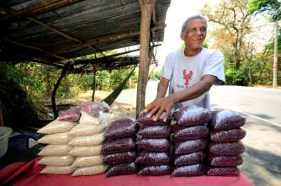
Variedades mejoradas
  Tolerante a sequia y estrés calórico
  Tolerante a inundaciones
  Semillas a precios accesibles

Slide 33
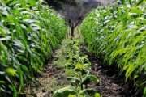
  Manejo eco-eficiente de suelos y agua en sistemas integrados e intensivos (agua-agro-silvo-pastoriles)
  Aumentar el uso eficiente del agua
    Manejo de suelo
      Sistemas integrados
      Rotaciones de cultivos
      Manejo intensivo de rastrojos / cobertura de suelo / MO
      Mitigación al cambio climático
      Labranza reducida o cero
      Manejo inteligente de nutrientes
      Reversión de degradación de suelo
    “El regreso de la agronomía”
      espaciamiento
      densidad de siembra / cobertura de suelo
      arquitectura de plantas
    Cosecha de agua y riego

Slide 34
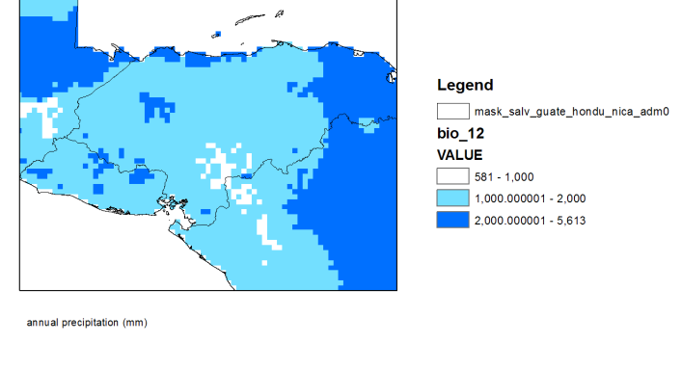
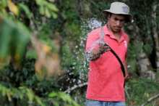
Potencial para cosecha de agua en CA

Slide 35
Recomendaciones
Proteger las zonas de presión por su valor de biodiversidad y para evitar mas emisiones de gases de invernadero
Mejorar la gestión nacional de datos “geo-referenciados” – clima, suelo, censo, datos de cosecha y económicos

